Slide 1
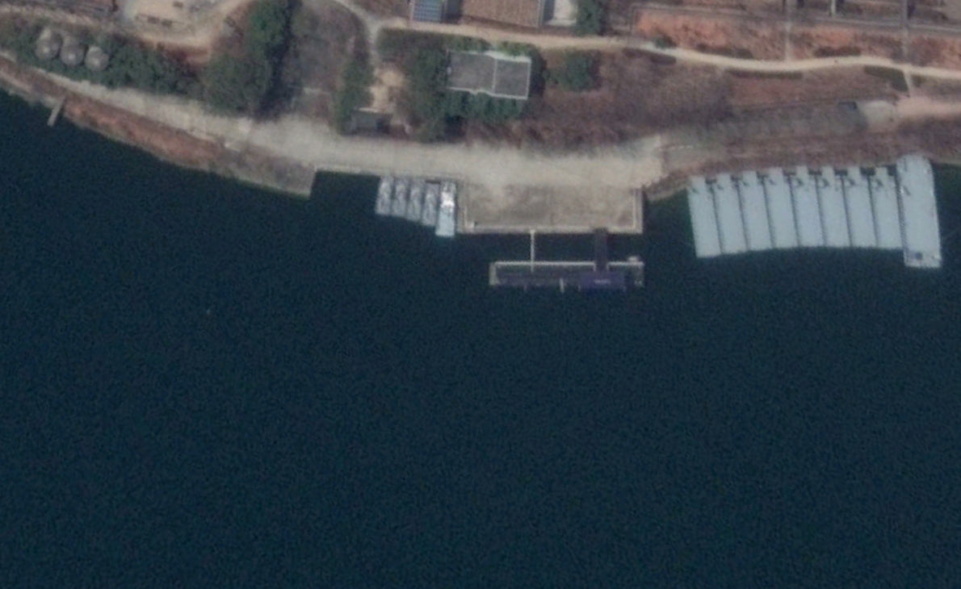
1. 선유도 공원 선착장 주변 바지선 Lay Out
한국
Tower1
바지선
Tower2
바지선
한국
한국
한
강
9
한국
한국
해외
미국
이태리
한국
한
강
1
한
강
2
한
강
3
한
강
10
미국
이태리
한
강
4
한
강
5
한
강
6
한
강
7
한
강
8
한
강
11
한
강
12
한양1호
양화호
진강호
동양호
미국
이태리
한국
한국
영광호
관공서 선착장
유람선 선착장
가양호
연방호
한강1호
난지호
한수호
강산호
동명22호
1

